Slide 1

BlockMaze: An Efficient Privacy-Preserving Account-Model Blockchain Based on zk-SNARKs
汇报人：周延
Notes:
基于zk-snark，用于隐私保护的账户模型区块链

Slide 2
目录
基础知识
框架设计
代码结构
测试

Slide 3
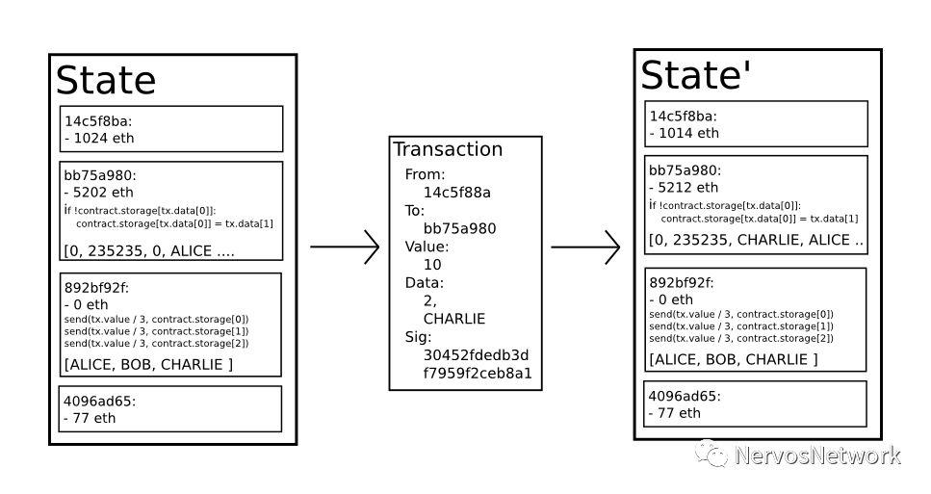
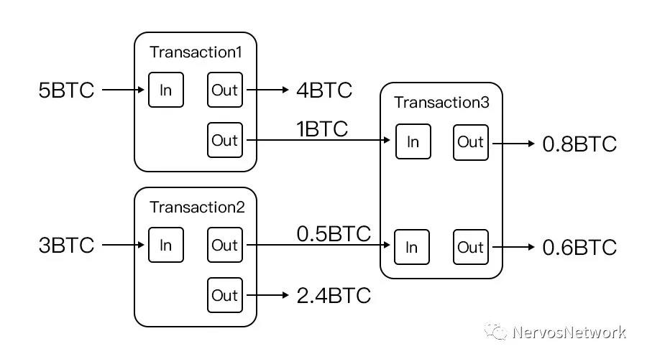
账户模型和UTXO模型
Account model
UTXO model
Notes:
UTXO（Unspent Transaction Outputs）是未花费的交易输出
UTXO类比纸币
账户类比银行卡

Slide 4
账户模型和UTXO模型
Privacy
UTXO:
- 交易金额
- 交易发送方
- 交易接收方
Account:
-交易金额
- 发送方和接收方的联系
- 账户余额
Challenge
- 账户模型隐式地限制每个用户只有一个帐户
- 账户模型如何保护隐私？

Slide 5





zk-SNARK
zk-snark要解决的问题是：以不透露一个论断（statement）的任何信息为前提，向你证明这个论断是对的。以货币交易为例，就是在不告诉你付款人、收款人是谁，也不告诉你金额多少的前提下，设法证明这笔交易是合法的。
一个zk-SNARK 方案可以一组多项式时间算法表示 (Setup, KeyGen, GenProof, VerProof).
·
·
System Setup
Generate Proof
·
·
Key Generation
Verify Proof

Slide 6
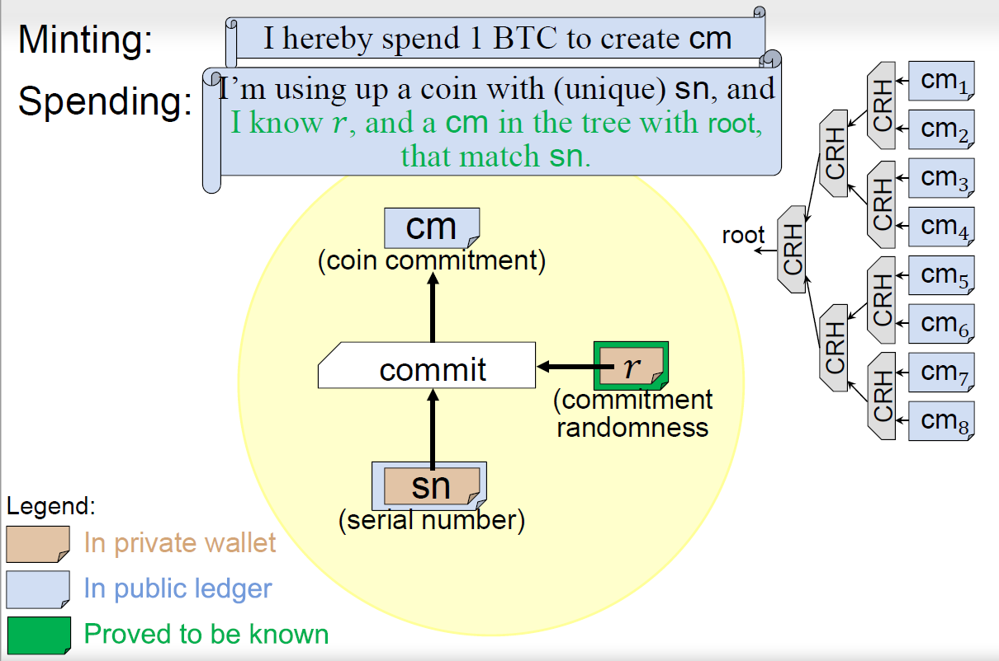
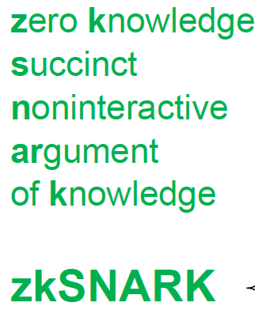
UTXO模型—zerocash

Slide 7
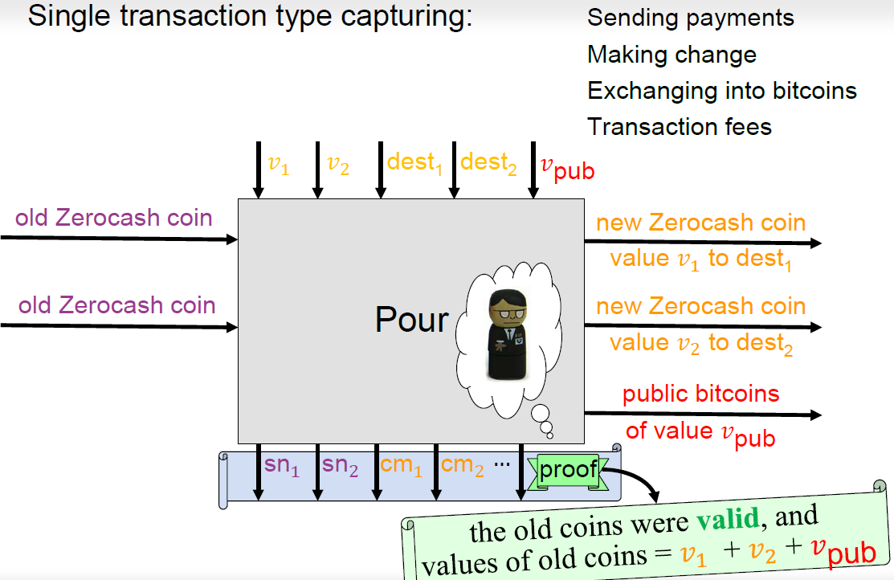
UTXO模型—zerocash

Slide 8
账户模型的实现
交易金额
安全的commitment
发送者和接收者的联系
两步交易进行资金转移: send + deposit
账户余额
双余额模型: 明文余额+ 零知识余额
Note:使用zk-SNARK来确保零知识交易是有效的。

Slide 9
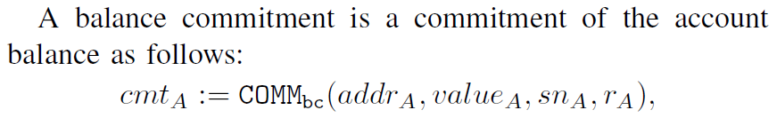
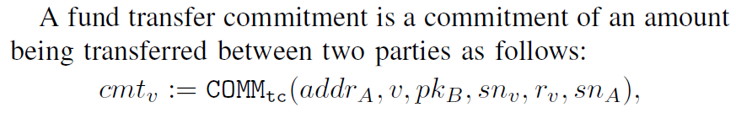
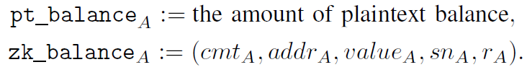
数据结构
承诺
- 余额commitment
- 资金转移commitment
双余额

Slide 10
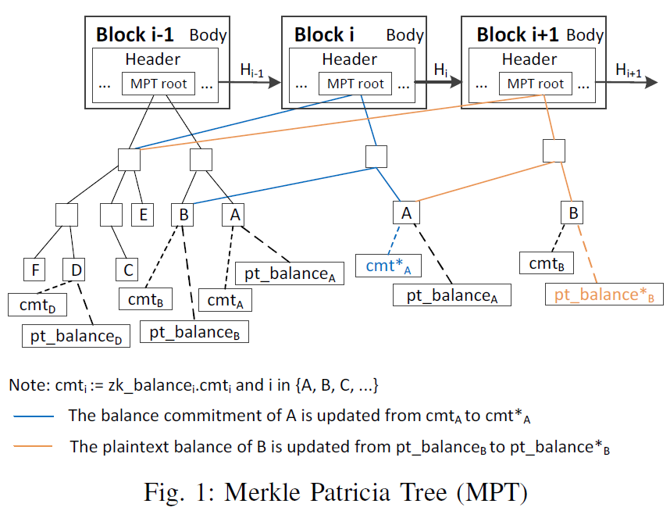
数据结构

Slide 11
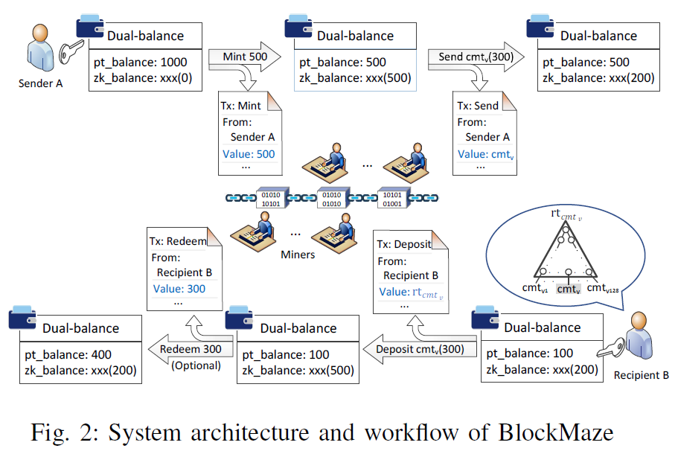
框架

Slide 12
零知识交易
1) Mint
Build a Mint transaction
2) Send
Build a Send transaction
3) Deposit
Build a Deposit transaction
4) Redeem (optional)
Build a Redeem transaction
将同一账户的明文余额转换为零知识余额
发送者向接收者发起一笔零知识转账，并更新发送者零知识余额
接收者接收来自发送者转账的零知识金额
将同一账户的零知识余额转换至明文余额

Slide 13
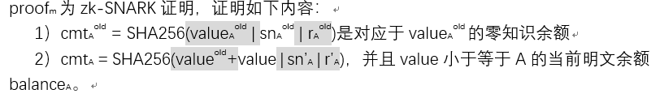
Mint
Mint transaction : 将同一账户(A)的明文余额转换为零知识余额
Mint前账户A的余额情况：{balance_{A}, cmt_{A}^{old} };
Mint后账户A的余额情况：{ balance_{A}-value, cmt_{A}}
Tx_{Mint}=(nonce, pk_{A}, value, sn_{A}^{old}, cmt_{A}, proof_{m}, sig_{m}).

Slide 14
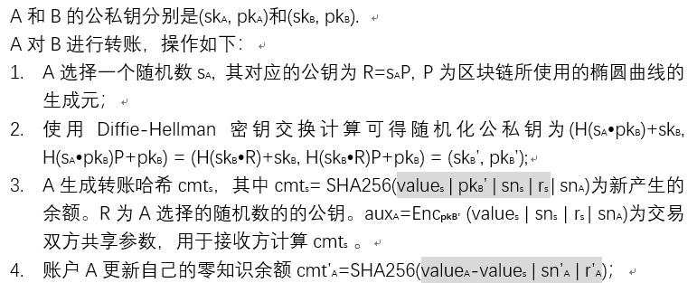
Send
Send Transaction:发送者(A)向接收者(B)发起一笔零知识转账，并更新发送者(A)零知识余额

Slide 15
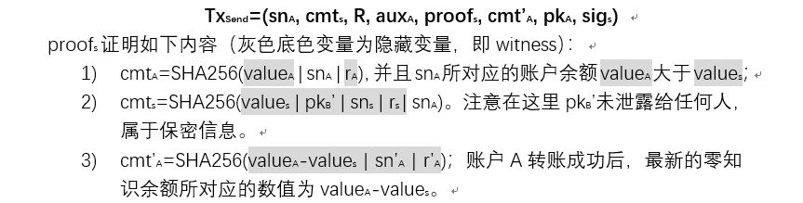
Send
Send Transaction:发送者(A)向接收者(B)发起一笔零知识转账，并更新发送者(A)零知识余额
Notes:
Note: 转账交易产生后，A将该交易的hash通过链下告知B。
只有当Tx_{Send} 被矿工共识成功后，Tx_{Send}交易中的cmt_{s}才会被矿工进行组织处理，记录在以rt_{cmt}为树根的默克尔树上(记录在区块头部)，该交易并不使用rt_{cmt}生成证明。
上述交易cmt_{s}通过sn_{A}关联cmt_{A}，然后通过cmt_{A}和cmt_{s}之间的value确定更新后的余额cmt’_{A}。

Slide 16
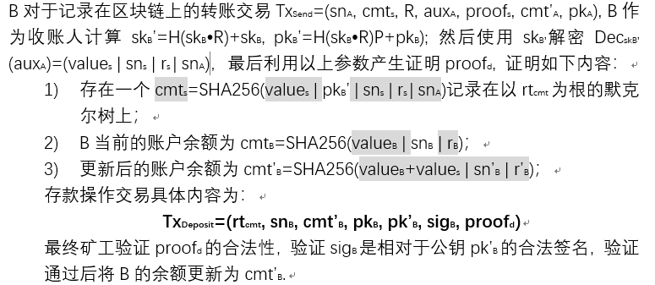
Deposit
Deposit Transaction:接收者(B)接收来自发送者(A)转账的零知识金额

Slide 17
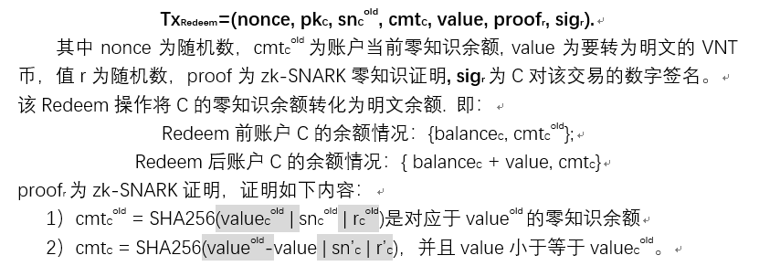
Redeem
Redeem transaction: 将同一账户(C)的零知识余额转换至明文余额

Slide 18
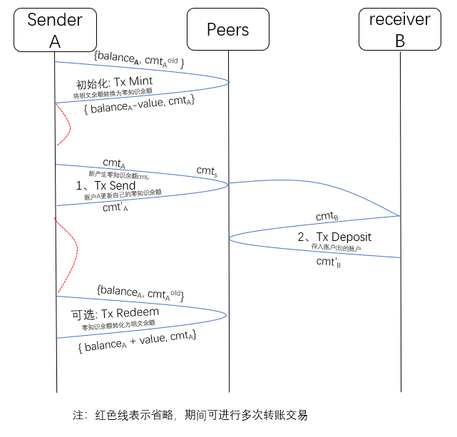
时序图

Slide 19
代码结构
ethereum
负责产生零知识交易、验证零知识交易以及交易流程等
cgo
方便ethereum调用libsnark-c++库以获取proof和验证proof
libsnark
负责zksnark的逻辑和proof的具体实现

Slide 20
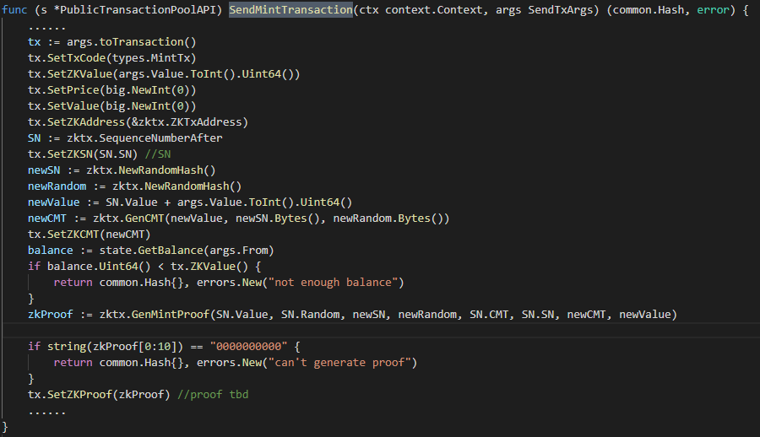
代码结构-ethereum
获取新明文余额、零知识余额等
调用cgo以获取proof

Slide 21
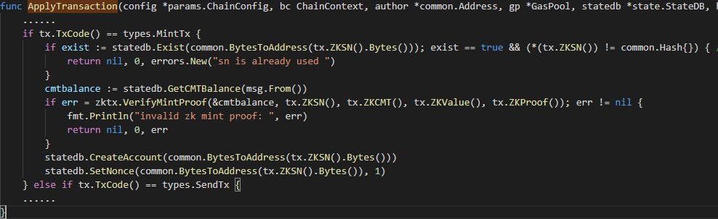
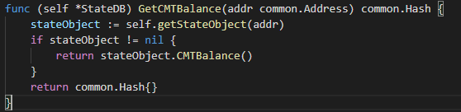
代码结构-ethereum
调用cgo以验证proof
返回两种余额

Slide 22
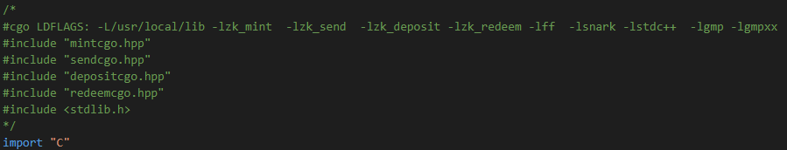
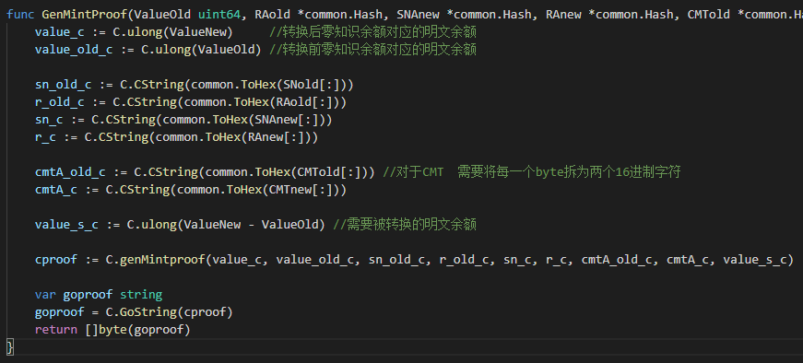
代码结构-cgo
导入动态链接库，引入头文件
Go类型转换为c类型
调用libsnark以产生proof

Slide 23
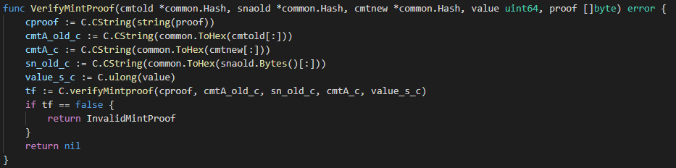
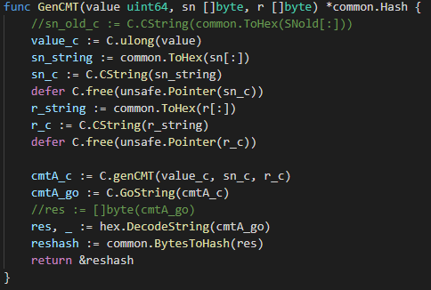
代码结构-cgo
调用libsnark以验证proof
生成CMT 调用c的sha256函数

Slide 24
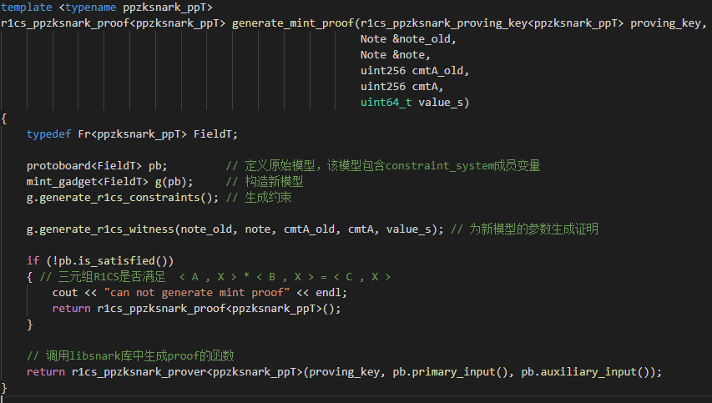
代码结构-libsnark

Slide 25
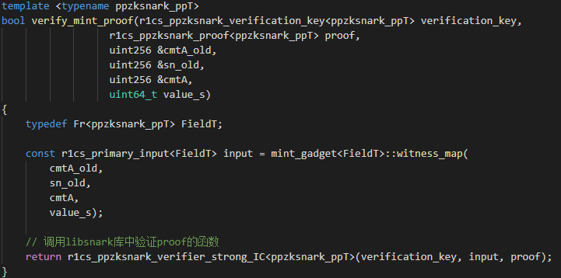
代码结构-libsnark

Slide 26
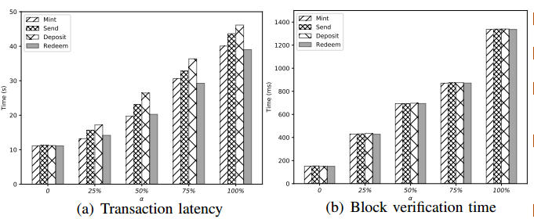
测试
利用docker容器启动节点，通过python调用以太坊rpc接口（或通过ipc）产生交易，进行大规模测试，可300个节点同时发送零知识交易并正确执行。
在特殊交易占比0，25%，50%，75%，100%的情况下，交易延迟和区块验证时间的变化

Slide 27
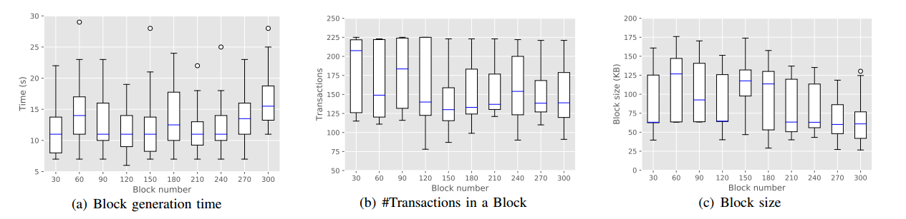
测试
在区块链运行过程中，随着链的增长，区块产生时间、一个块的交易数量、区块大小的变化

